Slide 1
Penyediaan Data Pemakaian Gas Pelanggan
Kelompok A

Slide 2
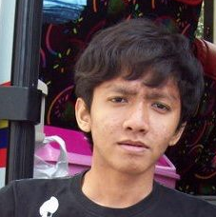

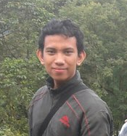
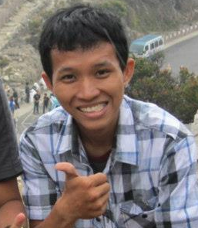

Anggota kelompok
Rizky Pratama
Ketua
Project Manager
Programmer
Cindy Kristiani
Administrator
Tester
Feldy Yusuf
System Analyst
Programmer
Muhammad Okta
Programmer
Tester

Slide 3
A. Pengenalan & Tujuan
Suatu program Pengendalian Data Terintegrasi Pemakaian Gas Pelanggan dibuat sebagaimana tujuan dibangunnya suatu software, yaitu sebagai suatu jalan keluar dimana pada saat ini sangat dibutuhkan suatu sistem yang dapat membuat atau mengolah Laporan/data dengan mudah dan cepat.
Adapun keuntungan ketika kita menggunakan suatu software adalah :
Menghemat Material
Mempercepat
Keamanan Data
1
2
3
4
Efisiensi waktu
Pengolahan Laporan
Yang Terjaga

Slide 4





Our workflow
3
Via VPN (Virtual Private Network)
4
2
1
5

Slide 5
Alur pertama
Pada setiap hari pekerja lapangan melakukan kegiatan pemeliharaan di lingkungan stasiun gas pelanggan dengan tujuan utama memastikan pasokan & aliran distribusi gas dari jaringan gas terintegrasi baik dengan pelanggan dengan memastikan terpenuhinya keamanan di dalam stasiun.
Adapun item pekerjaan yang tidak terlupakan adalah mencatat secara manual pengukuran pemakaian gas pelanggan secara berkala (1 Bulan) untuk selanjutnya dijadikan acuan penagihan (Billing) pemakaian gas pelanggan tersebut.

Slide 6
Alur kedua
Sekembalinya dari lapangan teknisi mendokumentasikan dokumen yang dianggap arsip wilayah & dokumen penagihan untuk selanjutnya dokumen penagihan tersebut diserahkan kepada dokumen control.

Slide 7
Alur ketiga
Dokumen control menerima laporan pemakaian gas pelanggan secara berkala (1 bulan) dari teknisi lapangan untuk selanjutnya melakukan input data ke dalam sistem Penyediaan Data Terintegrasi Pemakaian Gas Pelanggan berbasis web (WebBase) pada setiap sore harinya setelah teknisi lapangan menyerahkan laporan tersebut.

Slide 8
Alur keempat
Sistem Penyediaan Data Terintegrasi Pemakaian Gas Pelanggan berbasis web (WebBase) yang telah terintegrasi dengan ketujuh area kerja, yaitu :
Jakarta
Bogor
Bekasi
Karawang
Cirebon
Banten
Palembang
Dengan adanya 2 server yang disediakan (Web-Server & Database-server) diharapkan agar sistem yang dikelola dapat berjalan secara lebih responsif

Slide 9
Alur kelima
Project Manager selaku pemimpin perusahaan memegang kuasa penuh atas informasi yang didapatkan dalam webbase tersebut, dengan adanya modul progress pada webbase tersebut project manager dapat memantau maupun memastikan seluruh kegiatan & pekerjaan yang sedang berjalan pada setiap harinya.

Slide 10

B. Siklus hidup
Customer
Evaluation
Planning
GOAL !!
Spesifikasi
Analisa
Resiko
Pemeliharaan
Design
Pengkodean
Cut Off
Pengujian
1
2
3
4
5
6
7
8
9

Slide 11

B-1. Planning
Dalam membangun suatu software hal utama yang sangat penting adalah bagaimana kita dapat merencanakan suatu project yang akan dibangun dengan perencanaan yang matang. Semakin matang perencanaan dan persiapan yang dibuat maka semakin tinggi tingkat keberhasilan project tersebut.
Project Management
Click Me !!

Slide 12
B-1. Planning
Personil
Adapun rincian perencanaannya sebagai berikut :
Pengeluaran Penggajian Personil
Waktu pengerjaan 34 hari (waktu normal) setelah ada approval dari user.
Perhitungan gaji karyawan per jam.
SDM yang dibutuhkan yaitu 4 orang yang merangkap jabatan dengan posisi yang berbeda:
1 PM
1 System Analyst
3 Programmer
2 Tester
1 Administrator
Biaya yang dibutuhkan untuk penggajian sebagai berikut:
Personil | Qty | Gaji/jam
PM | 1 | Rp. 350.000
System Analyst | 1 | Rp. 300.000
Programmer | 3 | Rp. 170.000
Tester | 2 | Rp. 150.000
Administrator | 1 | Rp. 135.000
Total / jam | Rp. 595.000
Total / hari | Rp. 4.760.000
Total Keseluruhan | Rp. 161.840.000

Slide 13
B-1. Planning
B. Non Personil
Biaya Sarana Operasional
No. | Nama Barang | Spesifikasi | Qty | Harga/unit | Total | Ket
1 | PC Hp Pavilion 20 | Intel dual core G645, 2GB DDR3, 500GB HDD, DVD RW, VGA Intel HD Graphics, NIC, Wifi, Camera, 20"WXGA, Windows 7 | 8 Unit | Rp. 6.000.000 | Rp. 48.000.000 | Admin Pusat (1 Unit di Jakarta), User ( 7 Unit di Cabang Jakarta, Bogor, Bekasi, Karawang, Banten, Cirebon, palembang )
2 | Keyboard + Mouse | Logitech | 8 Unit | Rp. 250.000 | Rp. 2.000.000
3 | Server IBM System X3500M4-C2A | Xeon E5-2620, 8GB DDR3-10600 ECC RDIMM, DVD-ROM, VGA Matrox G200e 16MB, GbE NIC, Tower Case, LCD, keyboard, mouse | 3 Unit | Rp. 30.322.600 | Rp. 90.967.800
4 | Pemasangan koneksi internet Include pembayaran bulan pertama Ket : Unlimited Office 1 Mbps |  | 8 Area | Rp. 750.000 | Rp. 6.000.000
GRAND TOTAL |  |  |  | Rp. 146.967.800

Slide 14

B-2. Analisa Resiko
Kegagalan pada personil
Memperkerjakan staf yang handal
Job matching Membangun tim
Mengadakan pelatihan dan peningkatan karir
Membuat jadwal lebih awal bagi personil utama
Kegagalan pada personil
Kegagalan pada personil
Kegagalan pada personil
Kegagalan pada personil
Kegagalan pada personil
Kegagalan pada personil
Kegagalan pada personil
Kegagalan pada personil
Kegagalan pada personil

Slide 15

B-2. Analisa Resiko
Kegagalan pada personil
Membuat beberapa estimasi
Desain untuk biaya
Meningkatkan pengembangan
Merekam dan menganalisa proyek sebelumnya
Standarisasi metode
Kegagalan pada personil
Kegagalan pada personil
Kegagalan pada personil
Kegagalan pada personil
Kegagalan pada personil
Kegagalan pada personil
Kegagalan pada personil
Estimasi biaya dan waktu yang tidak realistis
Kegagalan pada personil

Slide 16

B-2. Analisa Resiko
Kegagalan pada personil
Evaluasi proyek ditingkatkan
Buat metode spesifikasi yang formal
Survey pengguna
Buat prototype
Buat user manual lebih awal
Kegagalan pada personil
Kegagalan pada personil
Kegagalan pada personil
Kegagalan pada personil
Kegagalan pada personil
Kegagalan pada personil
Mengembangkan fungsi software yang salah
Kegagalan pada personil
Kegagalan pada personil

Slide 17

B-2. Analisa Resiko
Kegagalan pada personil
Membuat prototype
Analisis tugas
Keterlibatan pengguna
Kegagalan pada personil
Kegagalan pada personil
Kegagalan pada personil
Kegagalan pada personil
Kegagalan pada personil
Mengembangkan antarmuka pengguna yang salah
Mengembangkan fungsi software yang salah
Kegagalan pada personil
Kegagalan pada personil

Slide 18

B-2. Analisa Resiko
Kegagalan pada personil
Mengurangi kebutuhan
Membuat prototype
Analisis biaya manfaat
Desain biaya
Kegagalan pada personil
Kegagalan pada personil
Kegagalan pada personil
Kegagalan pada personil
Gold plating
Mengembangkan antarmuka pengguna yang salah
Mengembangkan fungsi software yang salah
Kegagalan pada personil
Kegagalan pada personil

Slide 19

B-2. Analisa Resiko
Kegagalan pada personil
Mengubah prosedur kendali
Membatasi perubahan yang terlalu banyak
Meningkatkan prototype
Meningkatkan pengembangan (akibat perubahan)
Kegagalan pada personil
Kegagalan pada personil
Kegagalan pada personil
Terlambat untuk mengubah kebutuhan
Gold plating
Mengembangkan antarmuka pengguna yang salah
Mengembangkan fungsi software yang salah
Kegagalan pada personil
Kegagalan pada personil

Slide 20

B-2. Analisa Resiko
Kegagalan pada personil
Melakukan benchmarking
Inspeksi
Spesifikasi formal
Kontrak perjanjian
Prosedur dan sertifikasi jaminan kualitas
Kegagalan pada personil
Kegagalan pada personil
Kegagalan pada komponen yang disuplai pihak eksternal
Terlambat untuk mengubah kebutuhan
Gold plating
Mengembangkan antarmuka pengguna yang salah
Mengembangkan fungsi software yang salah
Kegagalan pada personil
Kegagalan pada personil

Slide 21

B-2. Analisa Resiko
Kegagalan pada personil
Prosedur jaminan kualitas
Desain / prototype yang kompetitif
Membangun tim
Kontrak insentif
Kegagalan pada personil
Kegagalan menjalankan tugas eksternal
Terlambat untuk mengubah kebutuhan
Gold plating
Mengembangkan antarmuka pengguna yang salah
Mengembangkan fungsi software yang salah
Kegagalan pada personil
Kegagalan pada personil

Slide 22

B-2. Analisa Resiko
Kegagalan pada personil
Simulasi
Benchmarking
Prototipe
Tuning
Analisis teknis
Kegagalan kinerja real-time
Kegagalan menjalankan tugas eksternal
Terlambat untuk mengubah kebutuhan
Gold plating
Mengembangkan antarmuka pengguna yang salah
Mengembangkan fungsi software yang salah
Kegagalan pada personil
Kegagalan pada personil

Slide 23

B-2. Analisa Resiko
Pengembangnya terlalu sulit secara teknis
Analisa teknis
Analisis biaya manfaat
Prototipe
Melatih dan mengembangkan staf
Terlambat untuk mengubah kebutuhan
Gold plating
Mengembangkan antarmuka pengguna yang salah
Mengembangkan fungsi software yang salah
Kegagalan pada personil
Kegagalan pada personil

Slide 24
B-3. Spesifikasi
Tujuan Aplikasi ini dibuat
Memperbaharui sistem tentang cara penyerahan data yang terkait ke induk perusahaan
Membuat atau mengolah Laporan/data dengan mudah dan cepat
Melihat Laporan Berupa Statistik
Kendala Pengembangan
Belum terintegrasi ke data induk
Waktu yg relatif cepat
Bisnis proses yang kompleks

Slide 25
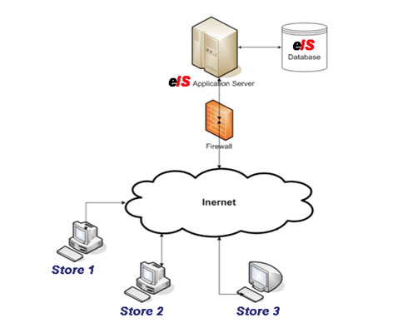
B-3. Spesifikasi
Aplikasi yang kami rancang berbasis Web Base dengan metode Client Server.
Mengapa kita memilih Web Base ?
Multi platform & OS
Bisa Berjalan Tanpa Instalasi
Mudah Maintenance/Update
Client tidak memerlukan spek yang tinggi untuk mengaksesnya
dll.
Yang dibutuhkan untuk membangunnya:
XAMPP (package)
Apache
PHP
Mysql
dll.
Yang dibutuhkan untuk mengaksesnya:
Browser
Koneksi Internet (opsional)

Slide 26
B-4. Desain
DFD
Alur Laporan
Alur Aplikasi
Database Design
View
Detail

Slide 27
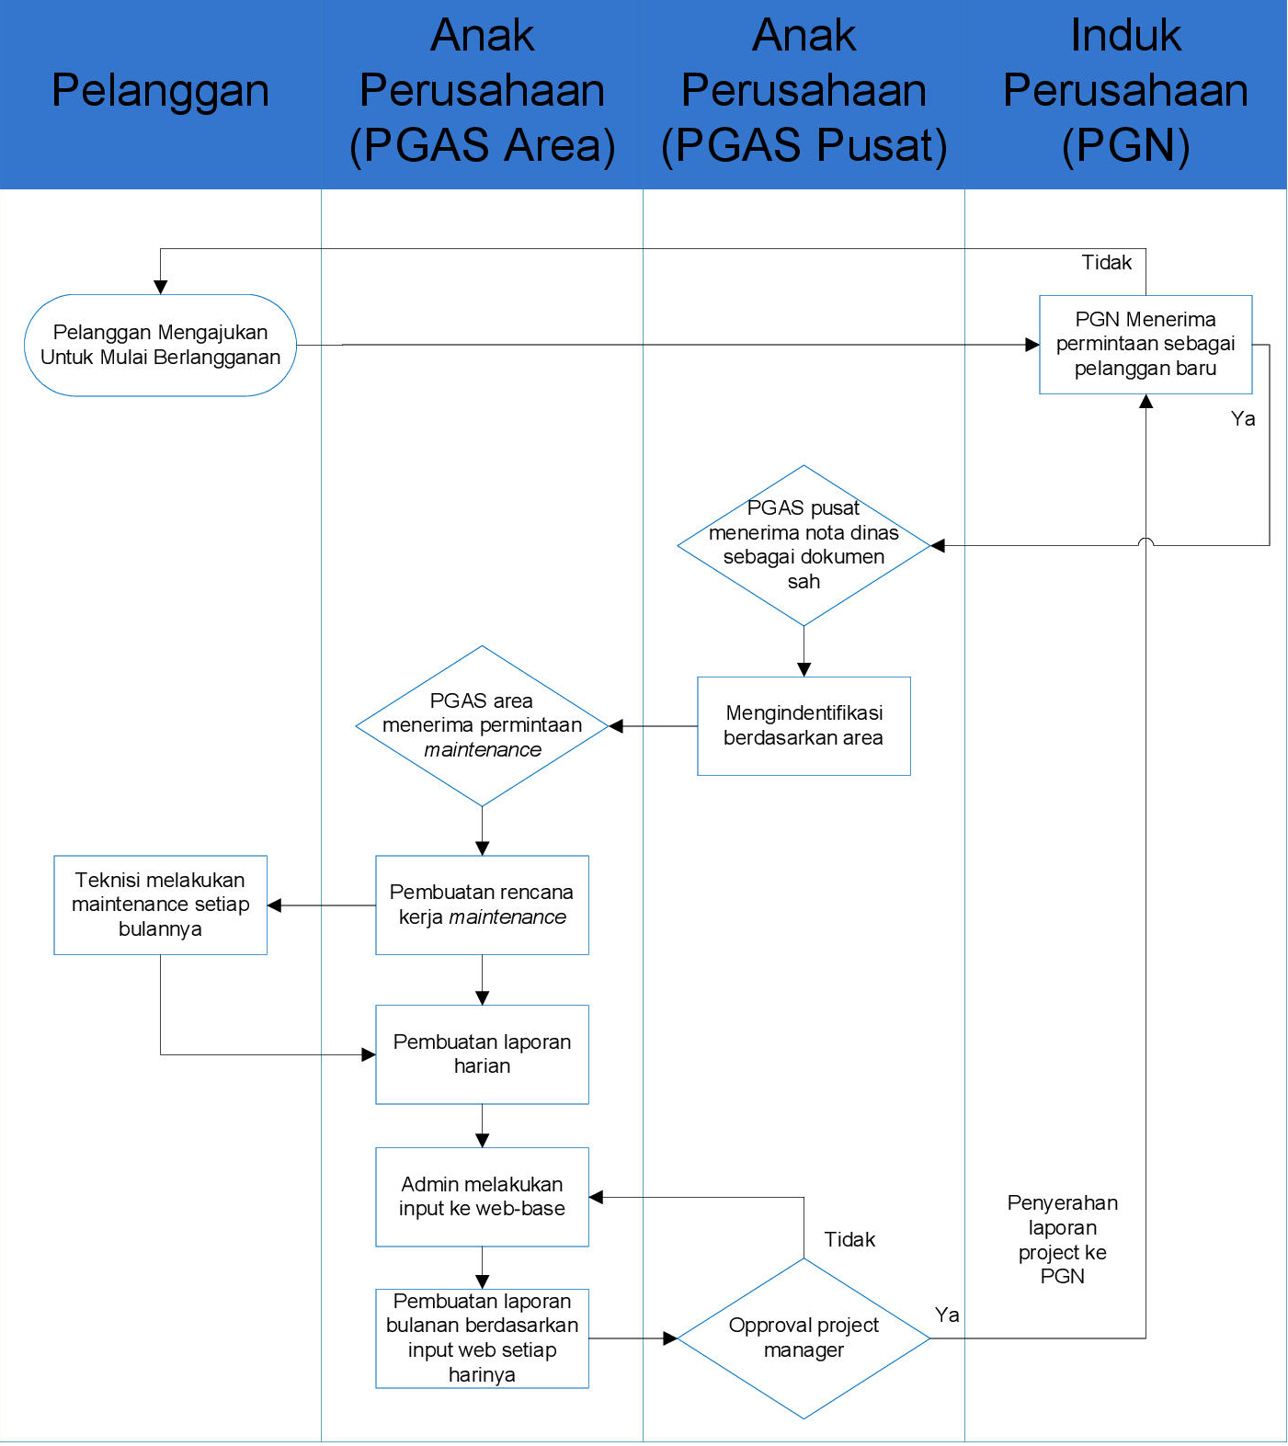
B-4. Desain
A-1. Alur Laporan

Slide 28
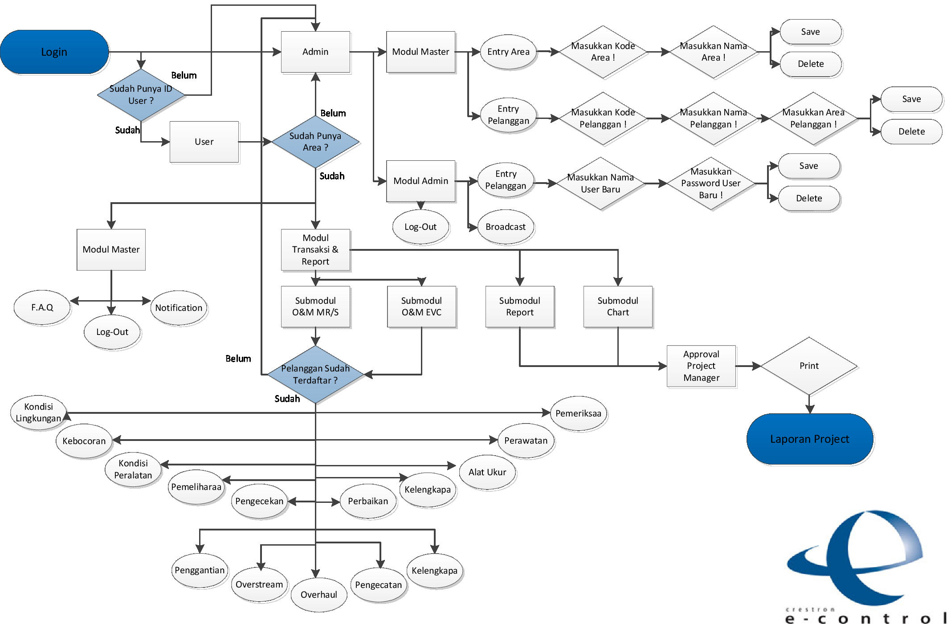
B-4. Desain
DFD
A-2. Alur Aplikasi
A-2. Alur Aplikasi

Slide 29
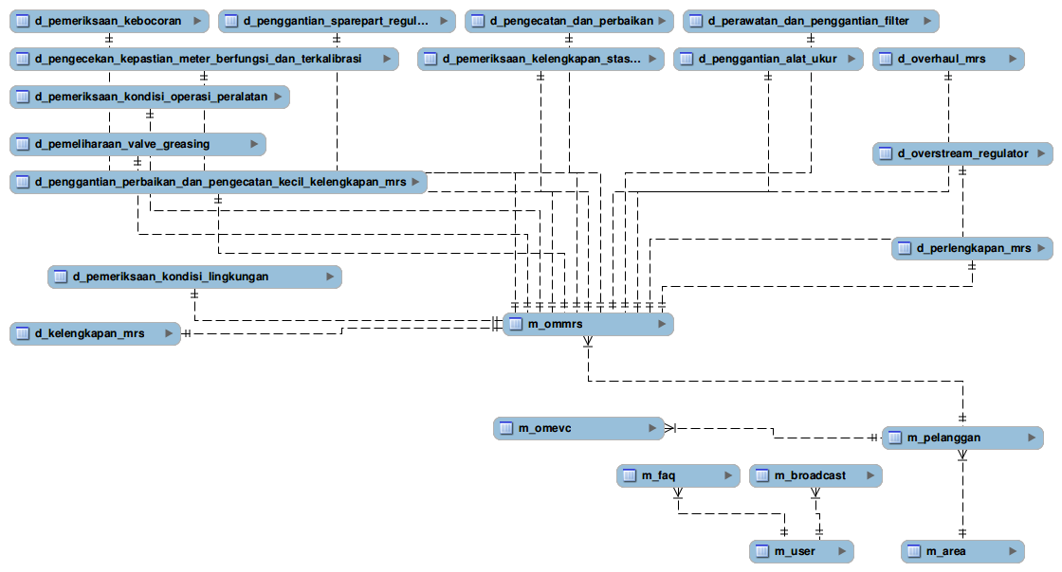
B- 4. Desain
B-1. Database Design
Click Me For Detail !

Slide 30
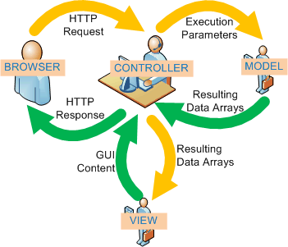




B-5. Pengkodean
Kami Menggunakan konsep MVC (Model, View, Controller) pada aplikasi yang kami buat. Adapun Berbagai Bahasa Pemograman yang kami gunakan yaitu:
HTML
PHP (Hypertext Preprocessor) Sebagai Scripting di sisi Service/Backend
Framework Javascript Dojo sebagai source untuk membantu pembuatan desain User Interfaces
Mysql sebagai database

Slide 31

B-6. Pengujian
1. PENGUJIAN UNIT Unit testing (uji coba unit) fokusnya pada usaha verifikasi pada unit terkecil dari desain perangkat lunak, yakni modul. Uji coba unit selalu berorientasi pada white box testing dan dapat dikerjakan paralel atau beruntun dengan modul lainnya.
2. PENGUJIAN INTEGRASI Pengujian terintegrasi adalah teknik yg sistematis untuk penyusunan struktur program, pada saat bersamaan dikerjakan uji coba untuk memeriksa kesalahan yg nantinya digabungkan dengan interface.

Slide 32

B-7. Customer Evaluation
Pada tahap ini adalah tahap sebelum finalisasi(cutt off) dilakukan. Dalam proses costumer evaluation management akan dihadapkan dengan perubahan permintaan (change request) yang terjadi sebelum finalisasi (cut off).
Adapun perubahan yang terjadi dalam proses customer evaluation adalah :
- Perubahan Desain
- Perubahan fungsi & kegunaan

Slide 33

B-8. Cut Off
Merupakan bagian finalisasi dalam proses pembuatan software. Dalam proses ini user mengesahkan atas program yang telah diajukan dan untuk selanjutnya mulai memasuki fase pemeliharaan

Slide 34
B-9. Pemeliharaan
Pemeliharaan merupakan satu dari kelima proses pada kelompok primary, dimana aktivitas pemeliharaan ini terdiri dari :
Implementasi Proses
Mencakup rencana pengembangan dan prosedur pemeliharaan perangkat lunak, menciptakan prosedur penerimaan, pencatatan secara terintegrasi.
Modifikasi dan Analisa Masalah
Mencangkup perubahan yang diakibatkan oleh berubahnya sistem user internal
Implementasi Modifikasi
Merupakan identifikasi item yang perlu dimodifikasi dan pengajuan proses pengembangan
Penerimaan/Pengkajian Pemeliharaan
Mencakup penilaian integritas dari sistem termodifikasi hingga pengembang memperoleh pernyataan kepuasan dari terpenuhinya permintaan perubahan.
Migrasi
Aktivitas ini terjadi ketika sistem perangkat lunak dipindahkan dari satu ke lingkungan ke lingkungan lainnya

Slide 35
Demo Aplikasi
Run Application

Slide 36

Ada Pertanyaan?

Slide 37

Terima Kasih

